Slide 1
江苏省学生资助平台使用手册

Slide 2
目 录
1、困难认定

Slide 3
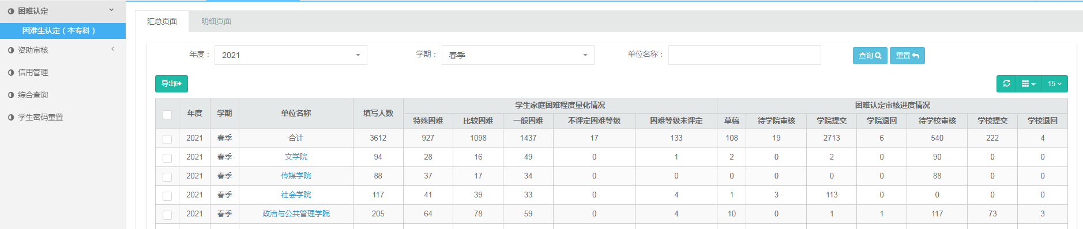
困难认定（1）
【困难认定】-【困难生认定】-【汇总页面】
对本校学生填写的量化表，以及困难认定情况进行统计分析。

Slide 4
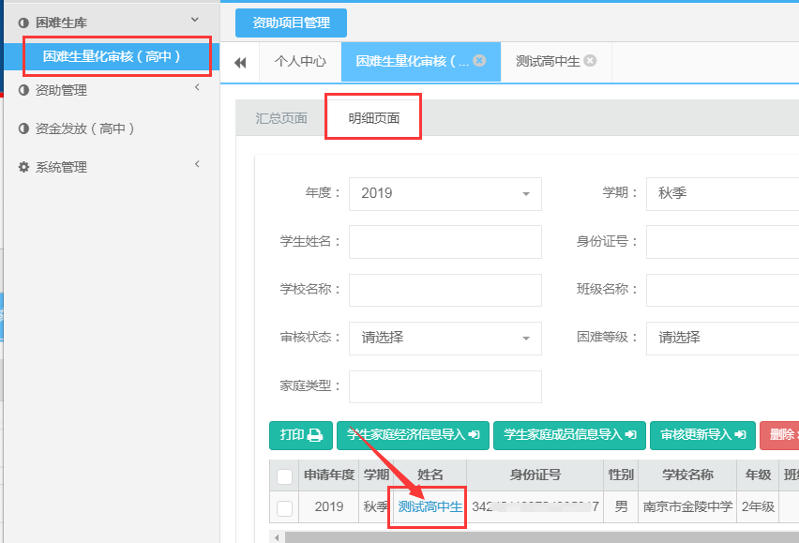
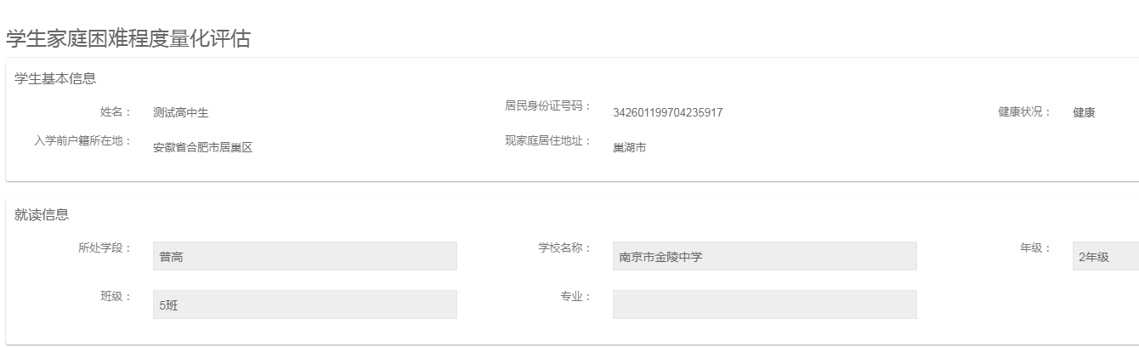
困难认定（2）
【困难生管理】-【困难生认定】-【明细页面】模块，查看该校所有申请学生详细信息。

Slide 5
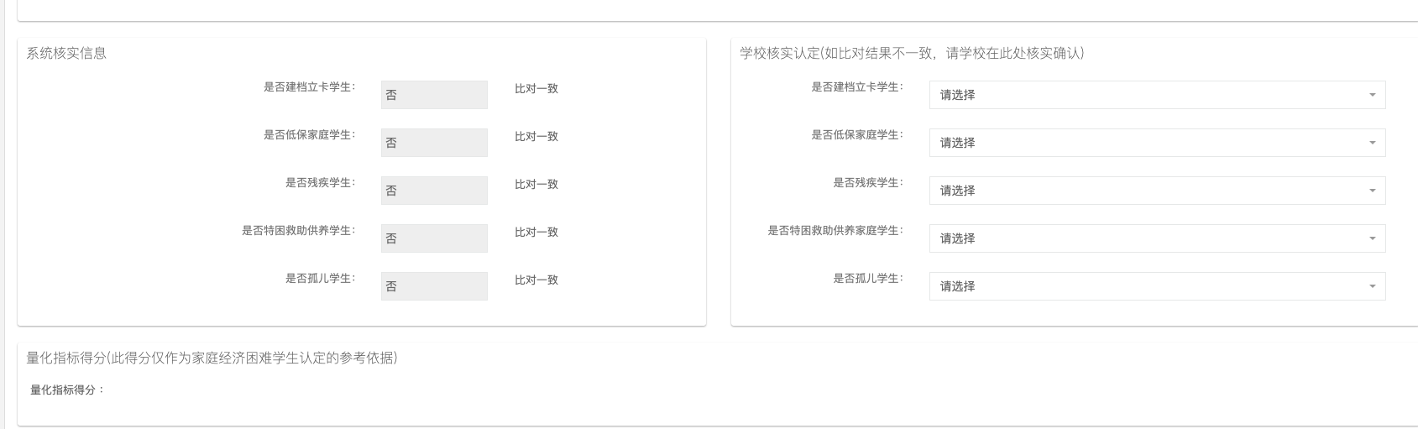
困难认定（3）
【明细页面】--系统核实信息模块
系统会自动的对于学生填写的家庭经济困难情况进行数据比对，对于比对不一致的栏目需要学校（院系）进入系统进行确认处理。

Slide 6
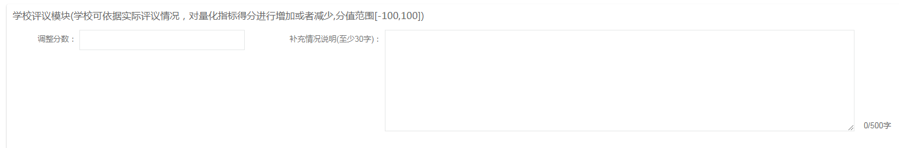
困难认定（4）
【明细页面】--学校评议模块
学生在填写完毕填写表后，系统会自动计算量化指标得分。院系在进行困难认定审核时可对系统自动认定的分数进行动态调整，并填写相应的调整说明。

Slide 7
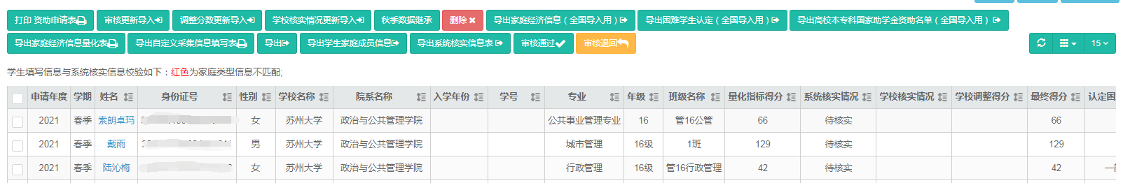
困难认定（5）
【明细页面】--功能按钮
通过按钮区域对学生的在线申请进行审核等一系列操作

Slide 8
困难认定（6）
功能按钮介绍
1 打印资助申请表：根据学生填写的内容在线生成资助申请表，并支持在线打印及导出
2 审核更新导入：批量导入学生困难认定审核信息。
3 调整分数更新导入：批量导入学生调整分数信息。
4 学校核实情况更新导入：一键导入建档立卡，低保，残疾，特困，孤儿核实情况信息。
5 秋季数据继承：一键继承秋季学期困难认定信息（仅春季学期可见）
6 删除：删除未提交与退回的学生申请信息。
7 导出家庭经济信息：导出学生填写的家庭经济信息。
8 导出困难学生认定：导出困难学生的认定信息。
9 导出本专科国家助学金资助名单：导出审核通过的且申请国家助学金的资助名单

Slide 9
困难认定（7）
功能按钮介绍
10 导出家庭经济量化表：一键导出学生填写的家庭经济量化的填写内容
11 导出自定义采集信息填写表：导出学生填写的自定义采集信息内容
12 导出：导出学生填写的信息
13 导出家庭成员信息：导出学生填写的家庭信息
14 导出系统核实信息表：一键导出学生系统核实信息
15 审核通过：审核通过困难认定
16 审核退回：审核退回困难认定
注意：1）带全国字样的均为导出全国系统模板。
2）系统自动核实家庭经济困难情况为隔日核实，分实时核实。

Slide 10
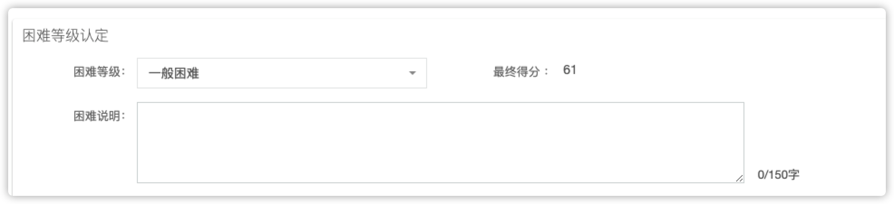
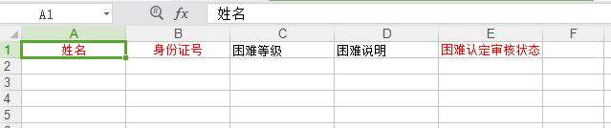
困难认定（8）
学校（院系）对困难生信息审核，系统支持单个学生审核和批量导入审核。

Slide 11
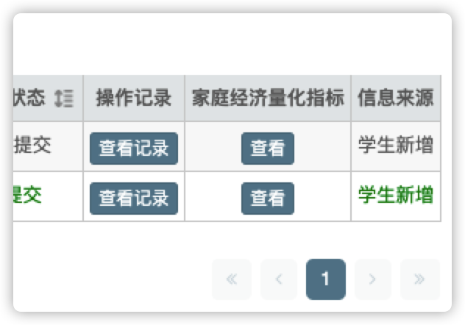
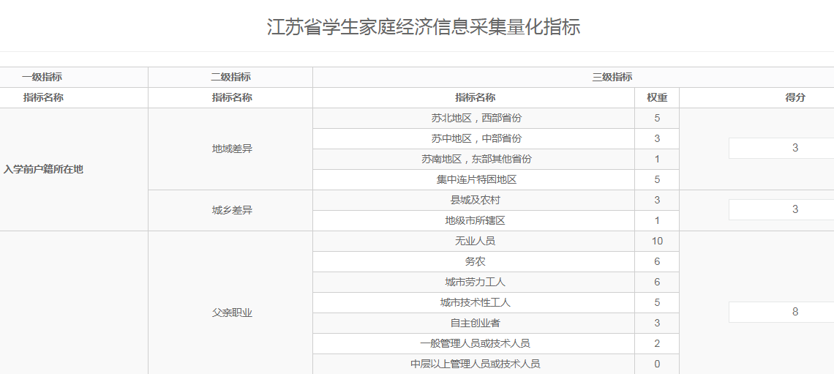
困难认定（9）
校级用户对本校内困难生导入系统，需导入基本信息模板和家庭信息采集模板。查看申请学生的家庭经济信息采集量化指标。

Slide 12
目 录
2、资助管理

Slide 13
三、资助管理 - 用户组介绍
1
学院
2
学校

Slide 14
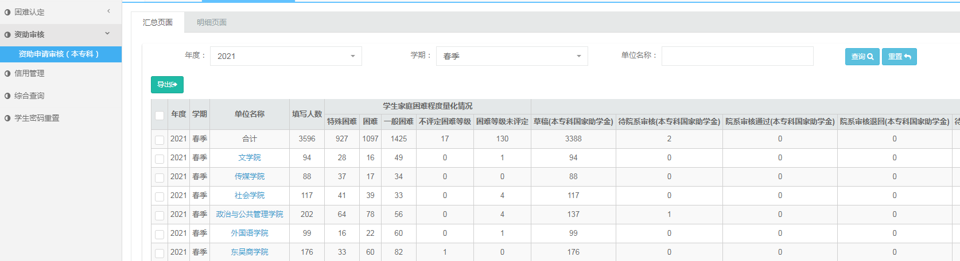
资助管理（1）
【资助管理】-【资助申请审核】-【汇总页面】
学校：对本校内申请资助学生进行汇总，人数、困难等级、审核状态等。
上级单位：对所有下属单位进行汇总统计。

Slide 15
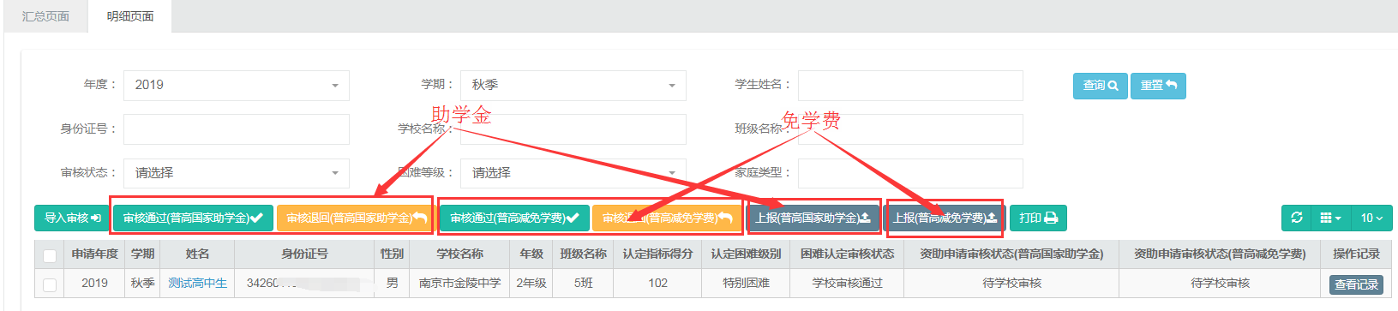
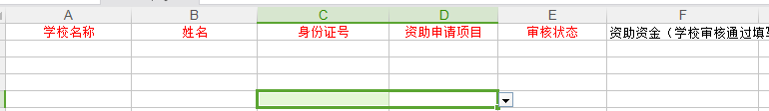
资助管理（2）
【资助管理】-【资助申请审核】-【明细页面】。
学校：审核状态为【待学校审核】资助信息，支持导入审核，审核完毕上报， 若学段包含多个资助，需要全部审核。如助学金和免学费。

Slide 16
资助管理（3）
按钮介绍
1 导入审核：根据导入模板填写信息一键导入审核内容
2 审核通过：审核通过信息
3 审核退回：审核退回信息
4 打印：打印学生申请表
注意 多个项目之间需分别进行审核通过或退回操作。

Slide 17
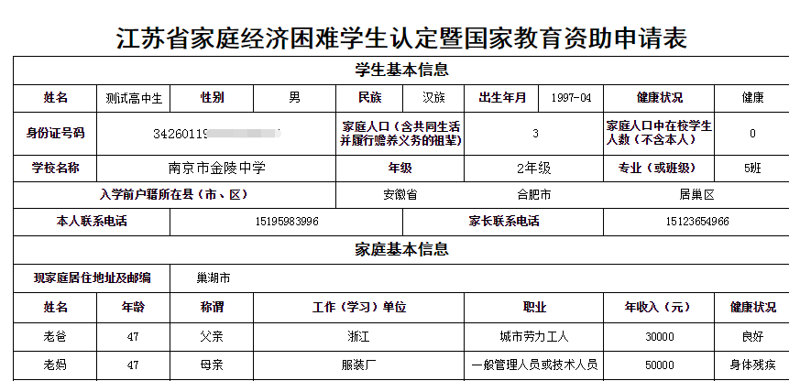
资助管理（4）
【资助管理】-【资助申请审核】。市、县审核完毕后打印资助申请表。

Slide 18
目 录
3、资金发放

Slide 19
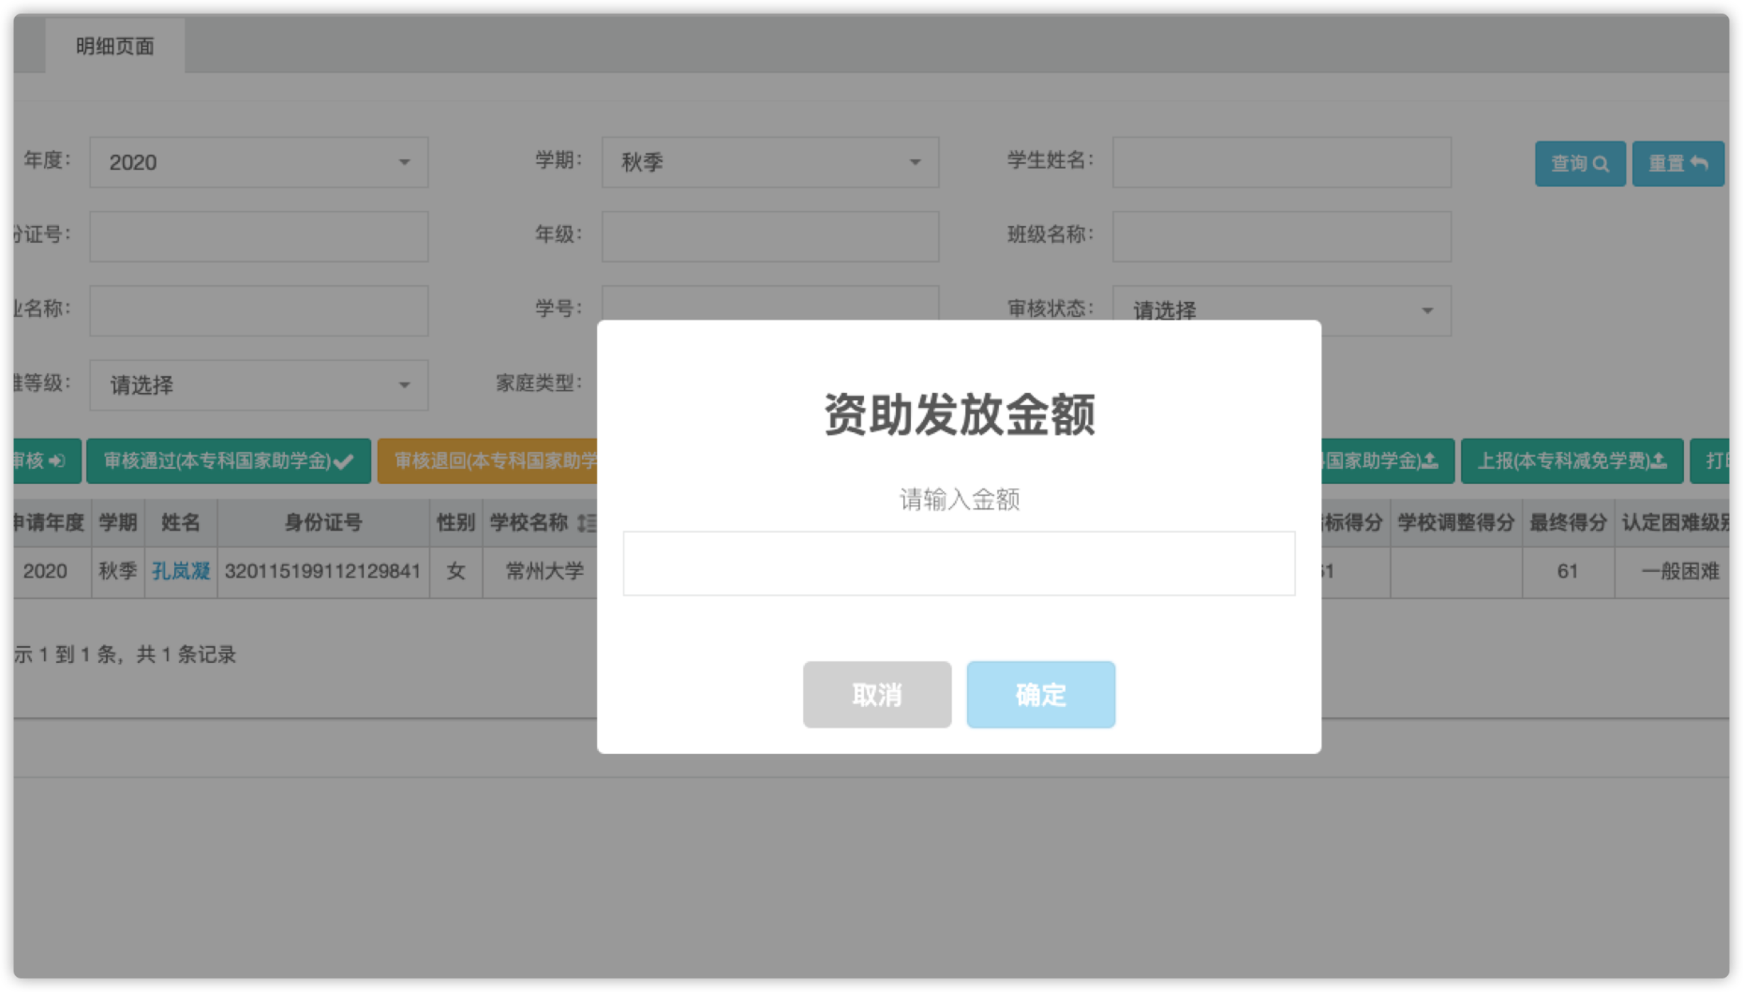
资金发放
【资金发放】，资助审核通过时后，将学生的发放资金填入系统。

